Slide 1

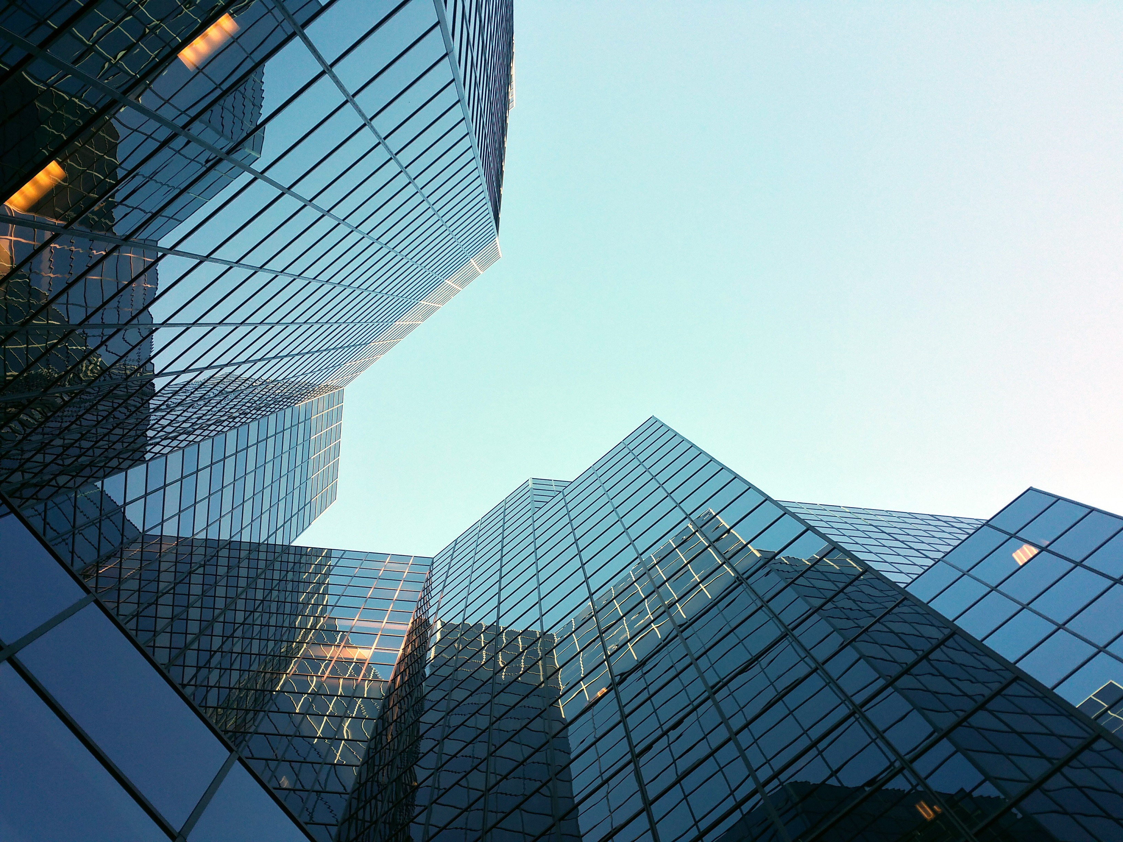
Die Uhrzeit

Slide 2

❓ Wie spät ist es?
➡️ كم الساعة؟

Slide 3
❓ Wie viel Uhr ist es?
➡️ كم الوقت؟

Slide 4
Es ist ein Uhr.
الساعة الواحدة

Slide 5
Es ist ein Uhr.
الساعة الواحدة

Slide 6
Es ist zwei Uhr.
الساعة الثانية

Slide 7
Es ist drei Uhr.
الساعة الثالثة

Slide 8
Es ist vier Uhr.
الساعة الرابعة

Slide 9
Es ist fünf Uhr.
الساعة الخامسة

Slide 10
Es ist sechs Uhr.
الساعة السادسة

Slide 11
Es ist sieben Uhr.
الساعة السابعة

Slide 12
Es ist acht Uhr.
الساعة الثامنة

Slide 13
Es ist neun Uhr.
الساعة التاسعة

Slide 14
Es ist zehn Uhr.
الساعة العاشرة

Slide 15
Es ist elf Uhr.
الساعة الحادية عشرة

Slide 16
Es ist zwölf Uhr.
الساعة الثانية عشرة

Slide 17
Es ist halb zwei.
الساعة الواحدة والنصف (1:30)

Slide 18
Es ist halb drei.
الساعة الثانية والنصف (2:30)

Slide 19
Es ist halb vier.
الساعة الثالثة والنصف

Slide 20
Es ist Viertel nach drei.
➡️ الساعة الثالثة والربع

Slide 21
Es ist Viertel nach drei.
➡️ الساعة الثالثة والربع

Slide 22
Es ist Viertel vor vier.
➡️ الساعة الرابعة إلا ربع

Slide 23
Es ist zehn nach drei.
➡️ الثالثة وعشر دقائق

Slide 24
Es ist zwanzig nach acht.
➡️ الثامنة وعشرون دقيقة

Slide 25
Es ist zehn vor vier.
➡️ الرابعة إلا عشر دقائق

Slide 26
Es ist fünf vor neun.
➡️ التاسعة إلا خمس دقائق

Slide 27
🟢 Es ist 14 Uhr 30.
➡️ الساعة 14:30

Slide 28
🟢 Es ist 18 Uhr 15.
➡️ الساعة 18:15

Slide 29
6 Uhr morgens
السادسة صباحًا

Slide 30
3 Uhr nachmittags
الثالثة بعد الزوال

Slide 31
8 Uhr abends
الثامنة مساءً

Slide 32
12 Uhr nachts
منتصف الليل

